Slide 1

TRƯỜNG: TIỂU HỌC QUANG TRUNG
CHÀO MỪNG CÁC THẦY CÔ VÀ CÁC EM ĐẾN VỚI TIẾT TẬP ĐỌC LỚP 5
Bài: Chuyện một khu
vườn nhỏ

Slide 2
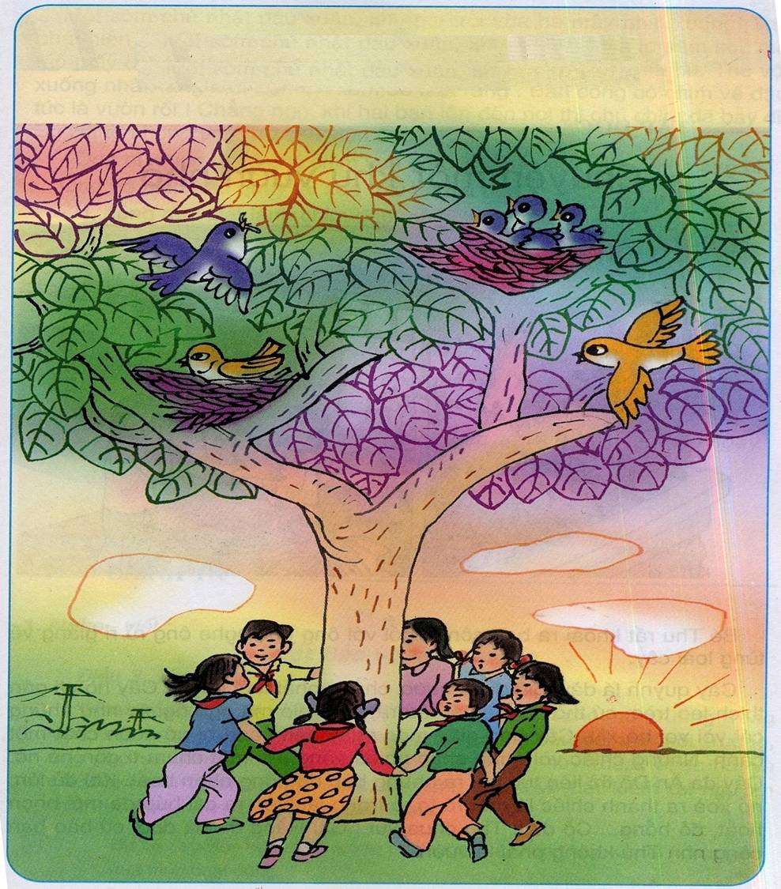


Giữ lấy màu xanh

Slide 3

Hoạt động mở đầu: Khởi động

Slide 4
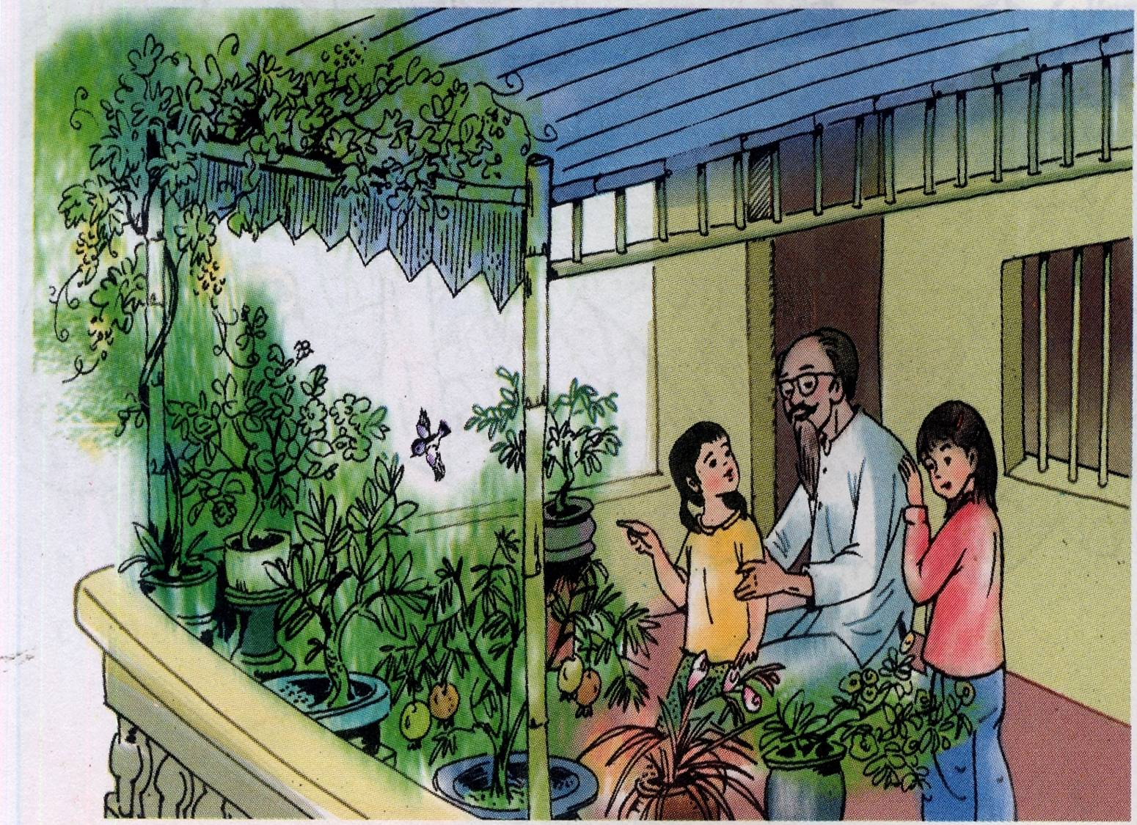

Slide 5
Bài tập đọc chia làm 3 đoạn
Đoạn 1 : Bé Thu ...từng loài cây
Đoạn 2 : Cây quỳnh ... không phải là vườn
Đoạn 3 : Một sớm ...đến hết

Slide 6
Luyện đọc đúng
H đọc thầm bài và thảo luận theo nhóm 4 (Thời gian 4’):
- Tìm tiếng, từ khó đọc trong bài
- Cách ngắt, nghỉ câu dài
- Tìm hiểu nghĩa của từ khó.
- Tìm hiểu cách đọc đoạn , đọc cả bài, luyện đọc cho nhau nghe.

Slide 7


Tập đọc
Chuyện một khu vườn nhỏ.
Tìm hiểu bài:
1. Bé Thu thích ra ban công để làm gì?
- Bé Thu thích ra ban công ngồi với ông nội, nghe ông rủ rỉ giảng về từng loài cây.
2.Mỗi loài cây trên ban công nhà bé Thu có những đặc điểm gì nổi bật?
- Cây quỳnh lá dày giữ được nước ; cây hoa ti gôn cứ thò những cái râu, theo gió mà ngọ nguậy như những cái vòi voi bé xíu ; cây hoa giấy bị vòi ti gôn quấn nhiều vòng ; Cây đa Ấn Độ bật ra những búp đỏ hồng nhọn hoắt, xòe những lá nâu rõ to.

Slide 8
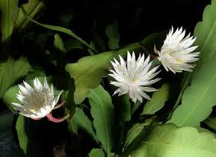
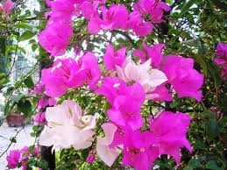
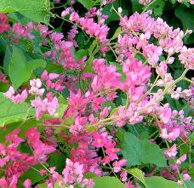
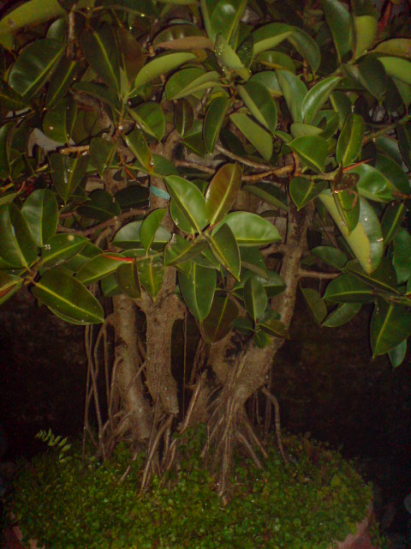
Cây hoa giấy
Cây hoa giấy
Cây hoa giấy
Cây quỳnh
Cây hoa giấy
Cây hoa ti gôn
Cây đa Ấn Độ

Slide 9
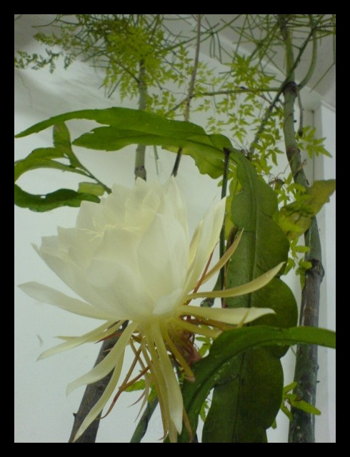
Cây quỳnh
Lá dày, giữ được nước

Slide 10
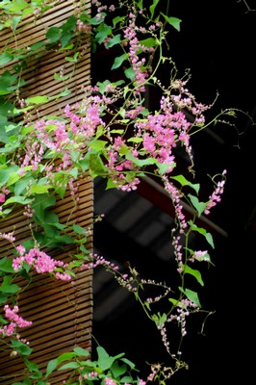
Cây hoa ti gôn
Thích leo trèo, cứ thò những cái râu ra, theo gió ngọ nguậy như những cái vòi voi bé xíu.

Slide 11
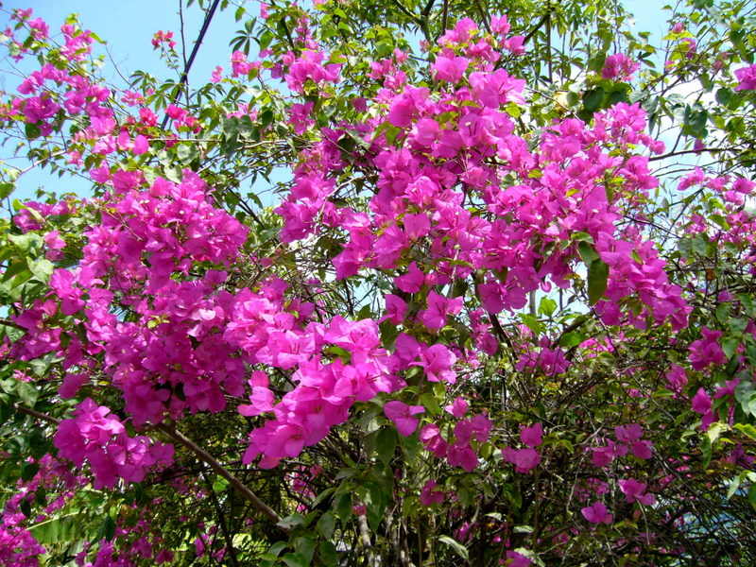
Cây hoa giấy
Bị vòi ti gôn cuốn chặt một cành

Slide 12
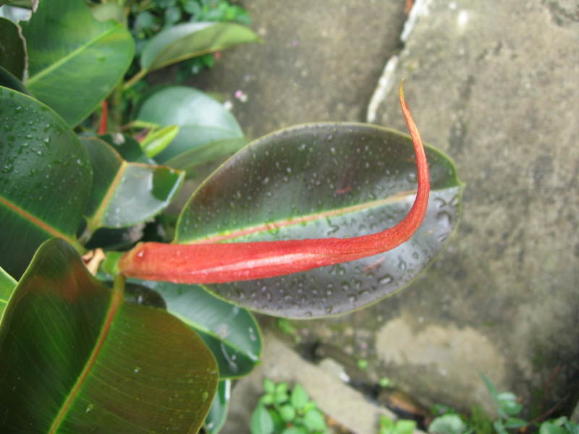
Cây đa Ấn Độ
Bật ra búp đỏ hồng, nhọn hoắt; nó xoè ra chiếc lá nâu rõ to, ở trong lại hiện ra cái búp đa mới nhọn hoắt, đỏ hồng…

Slide 13



Slide 14
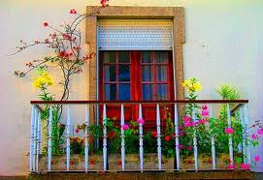
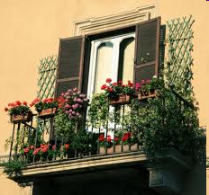
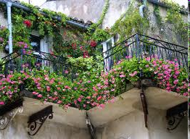

Slide 15

Nội dung:
Nội dung: Tình cảm yêu quý thiên nhiên của hai ông cháu và mong muốn mọi người có ý thức làm đẹp môi trường sống trong gia đình và xung quanh.

Slide 16
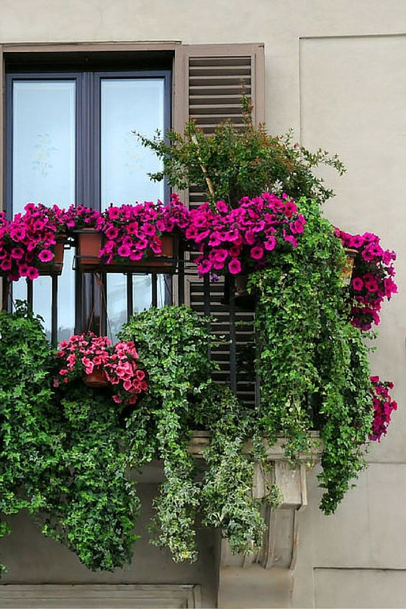
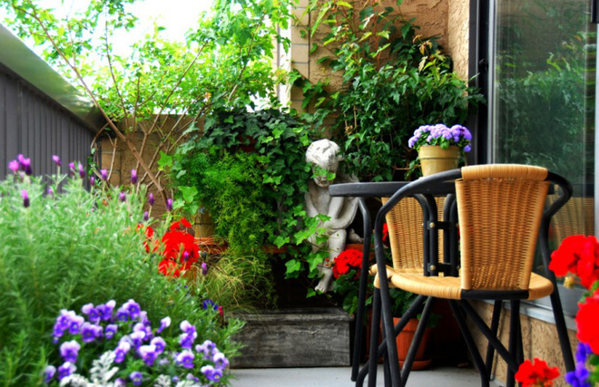

Slide 17
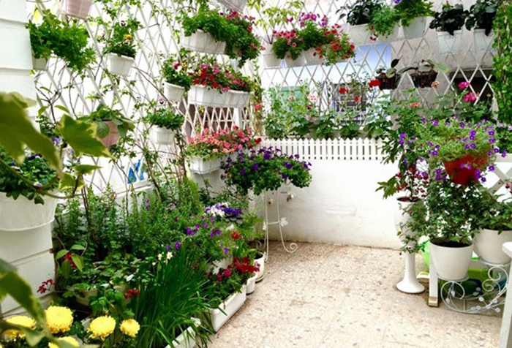

Slide 18
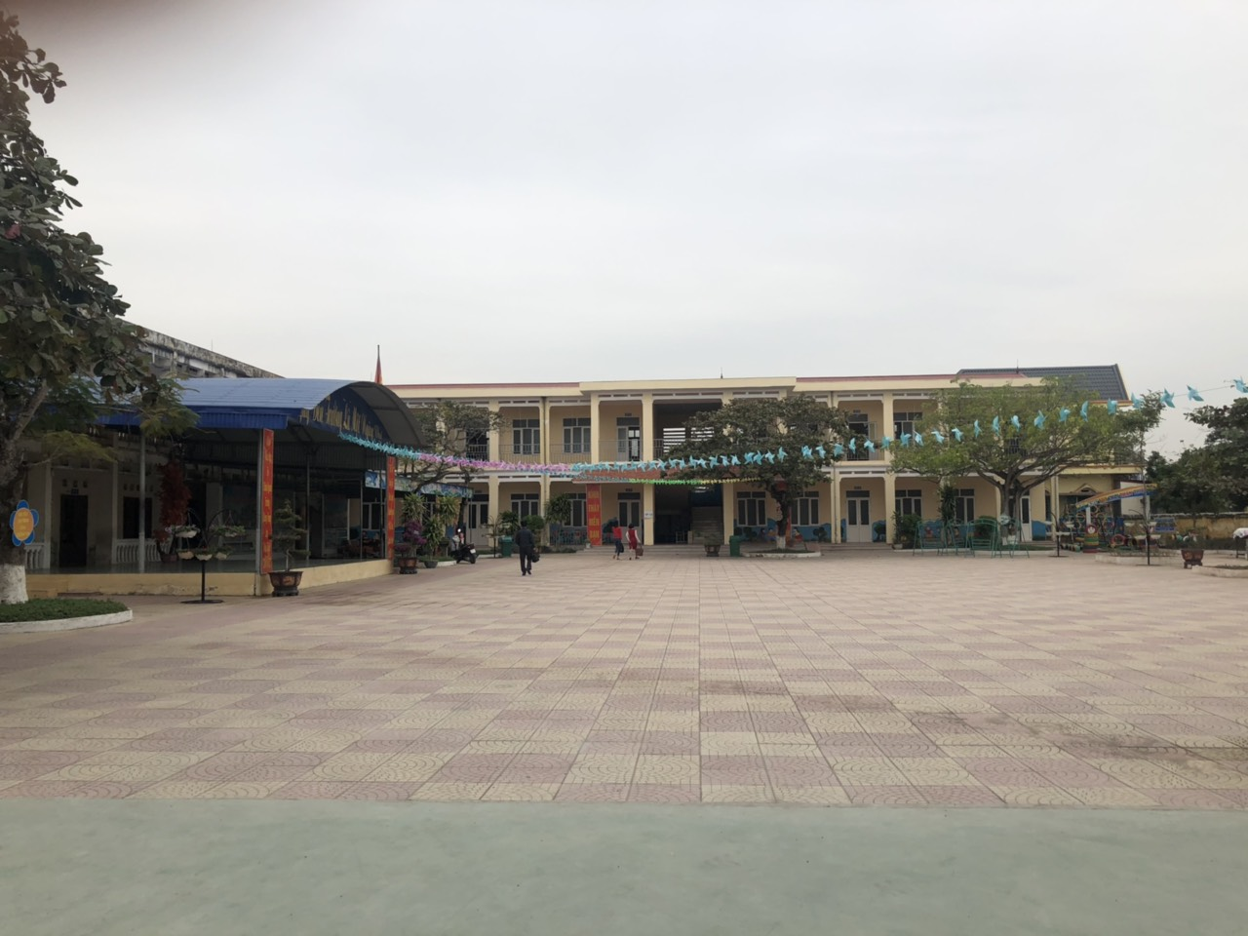

Slide 19
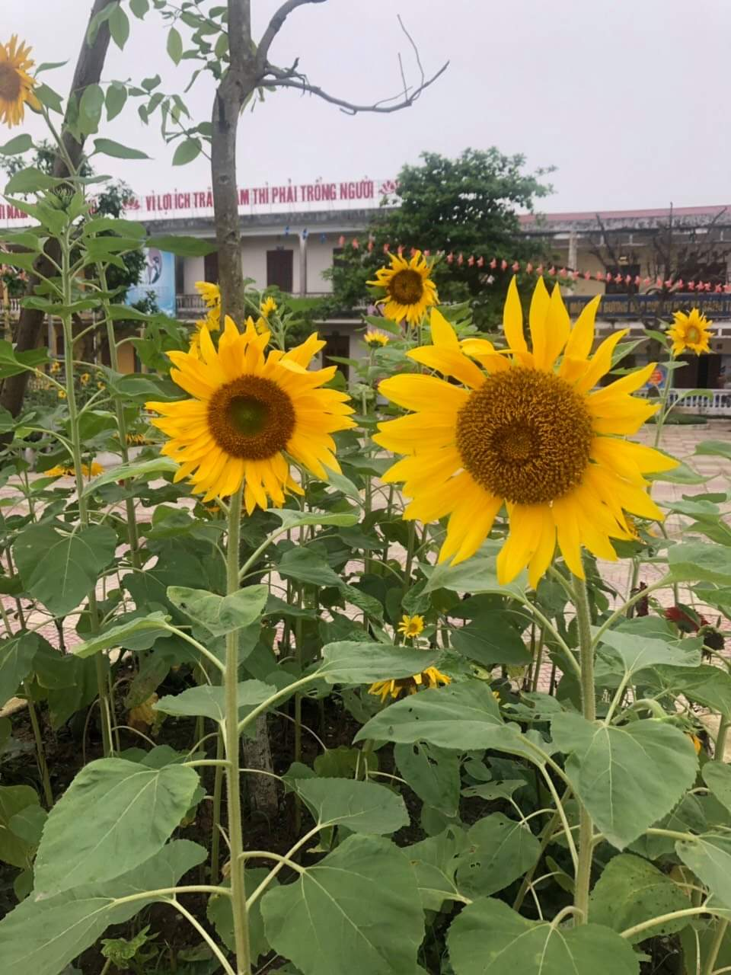
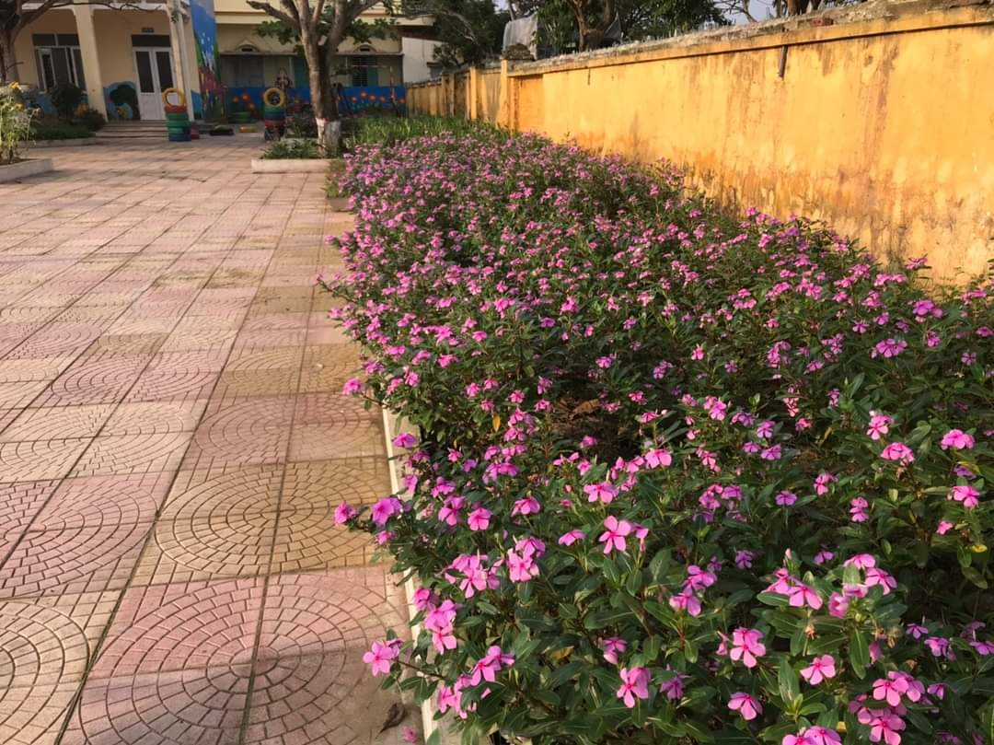

Slide 20
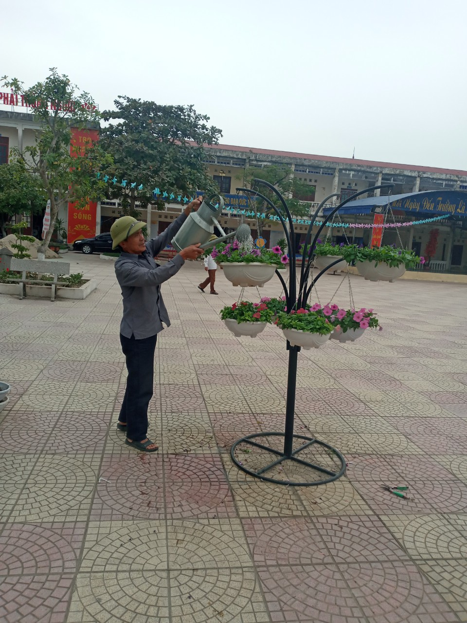
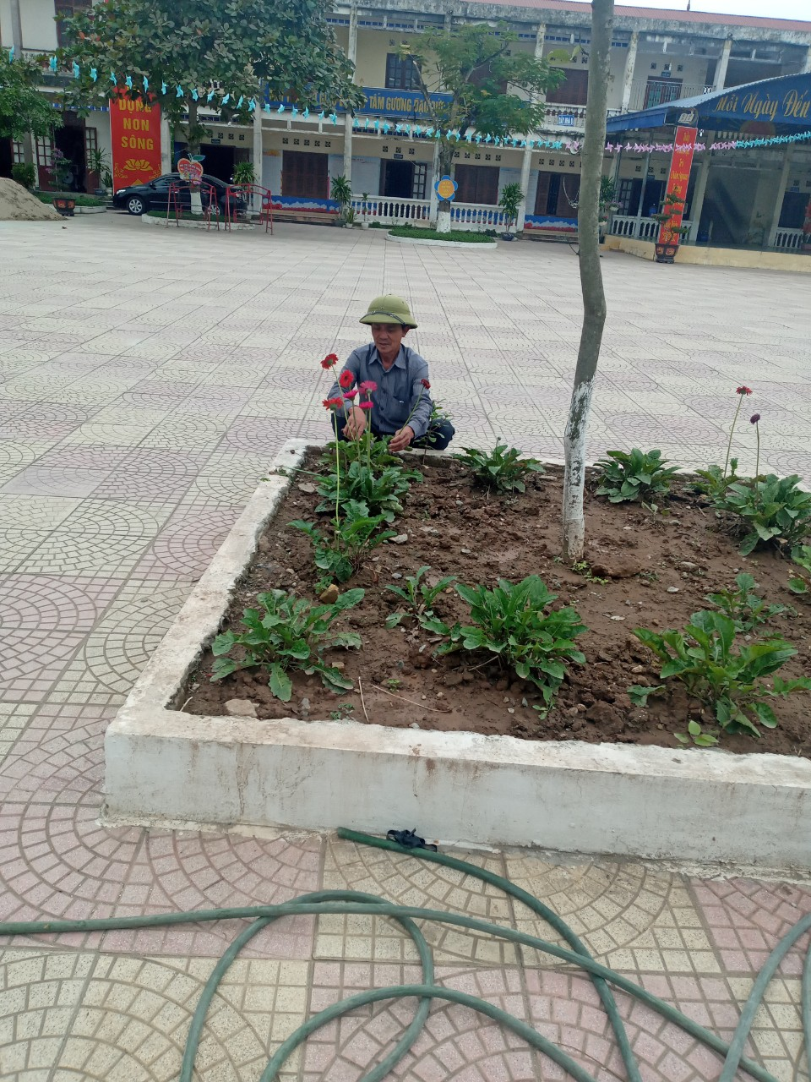

Slide 21
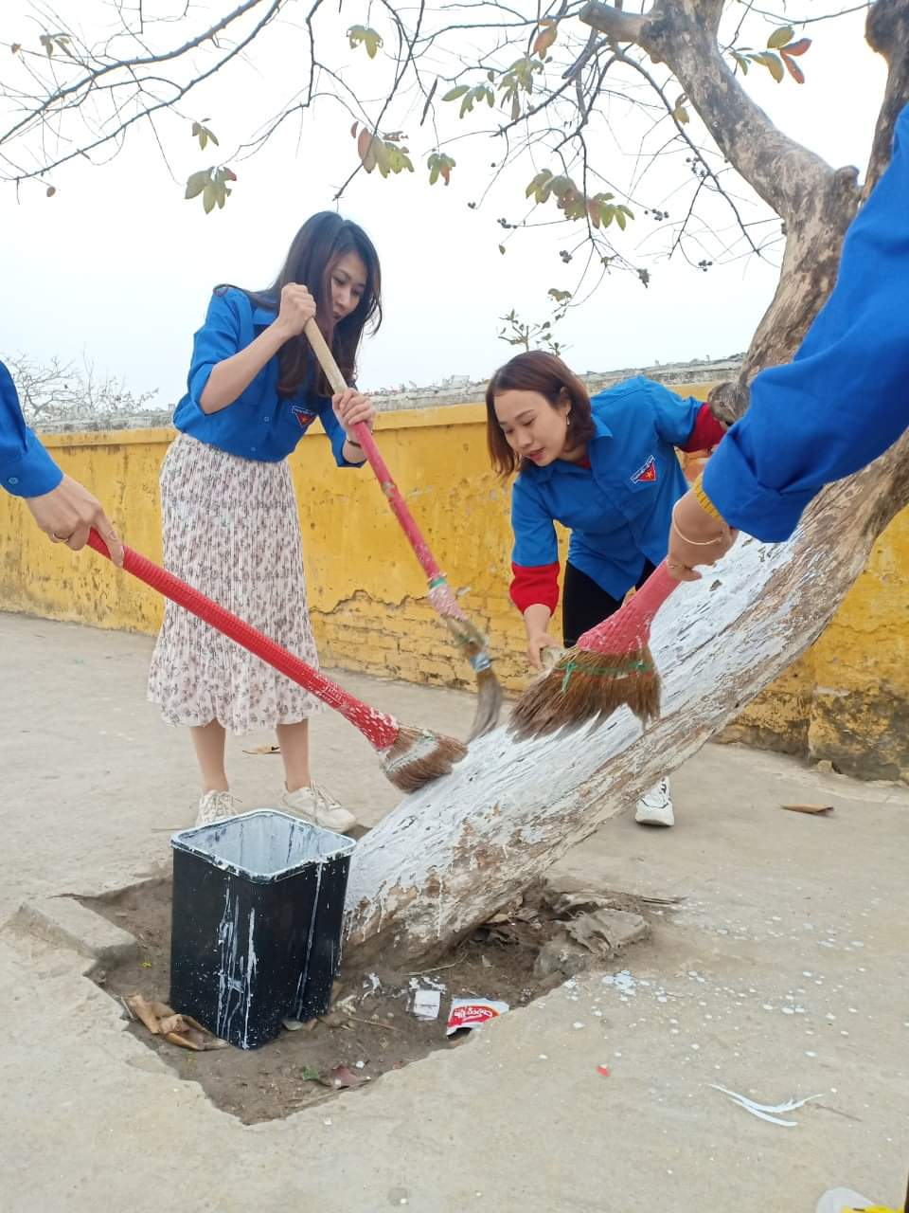
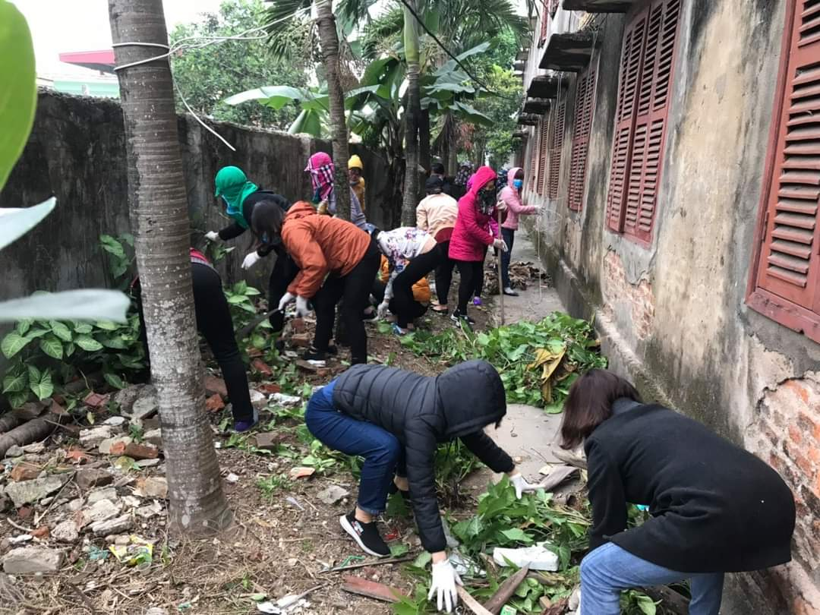
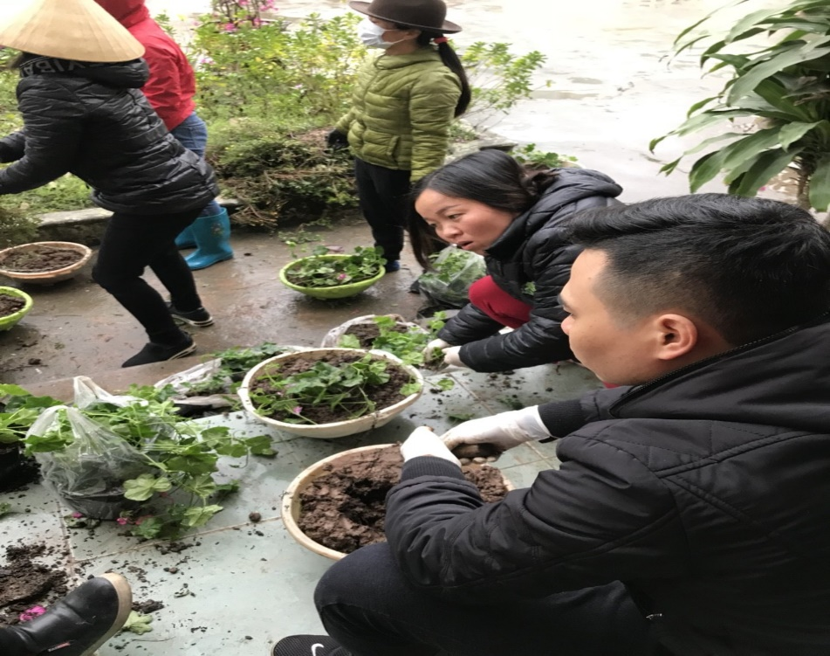
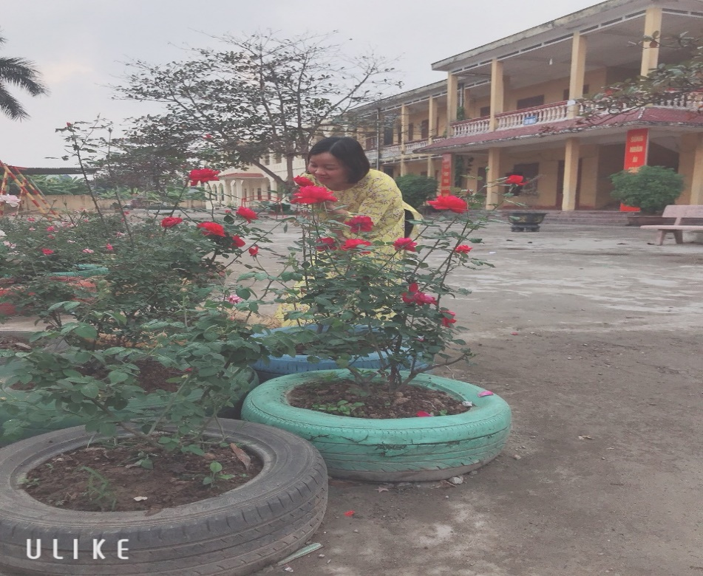

Slide 22
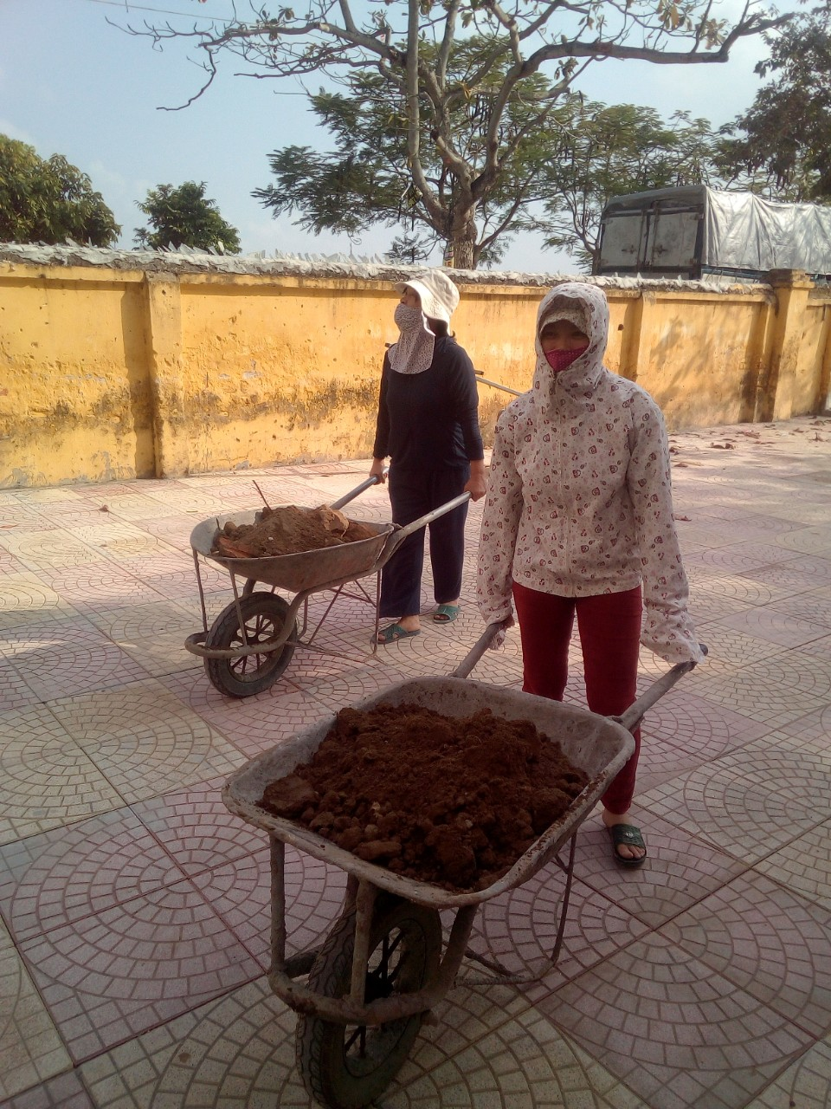

Slide 23
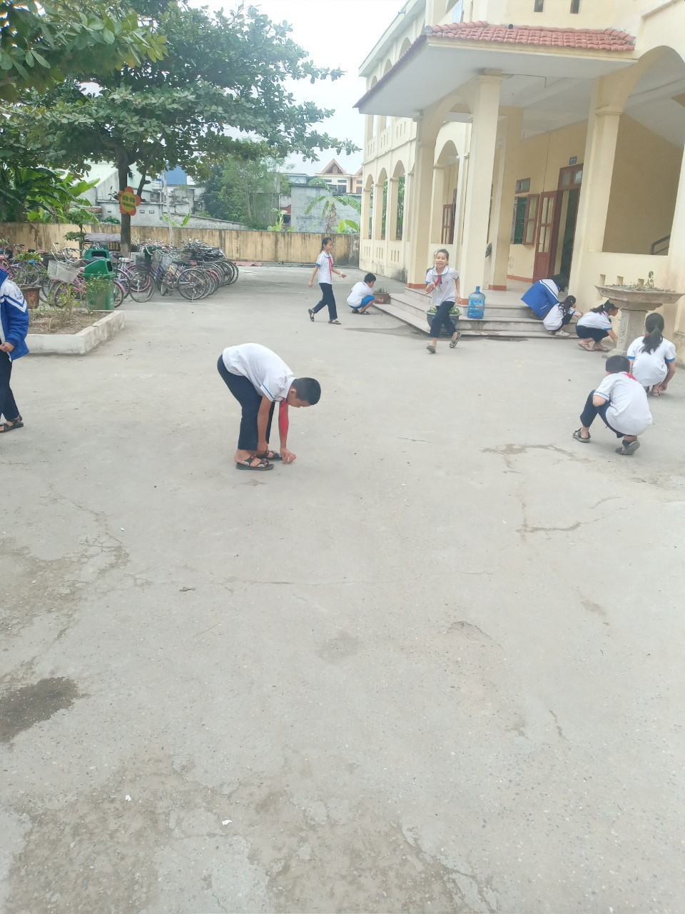
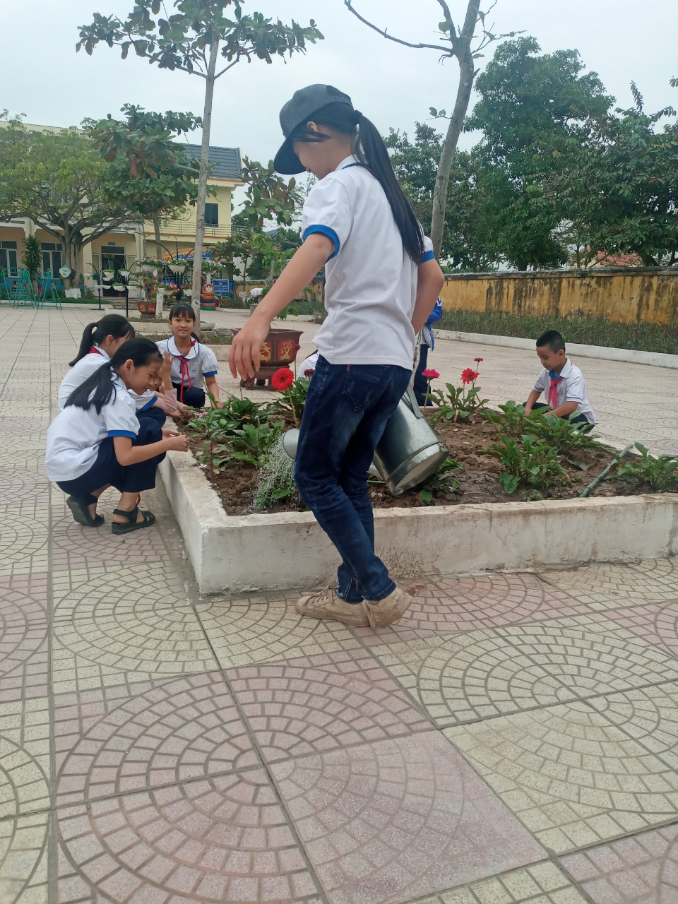
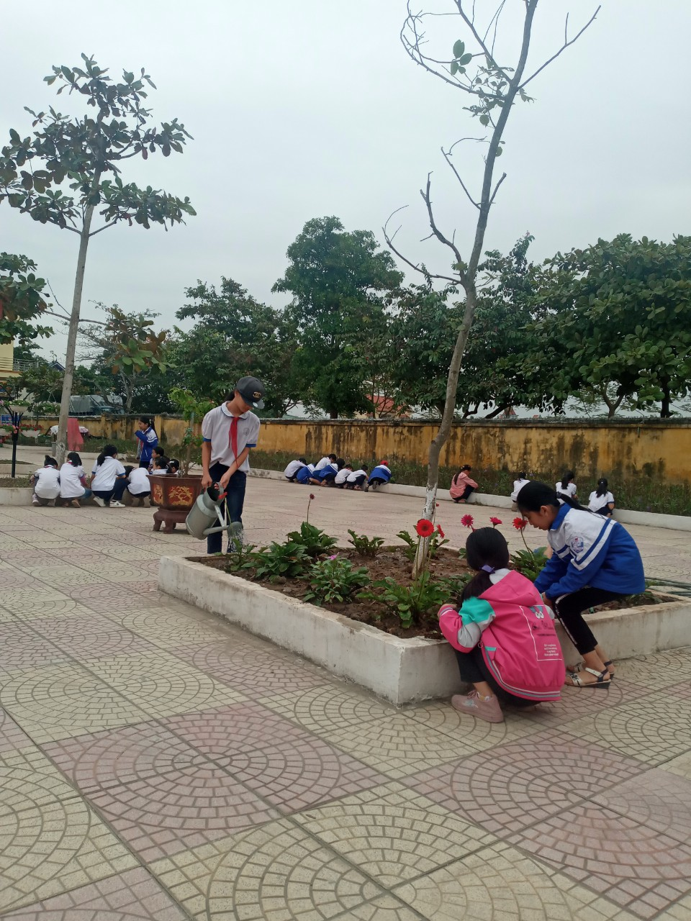
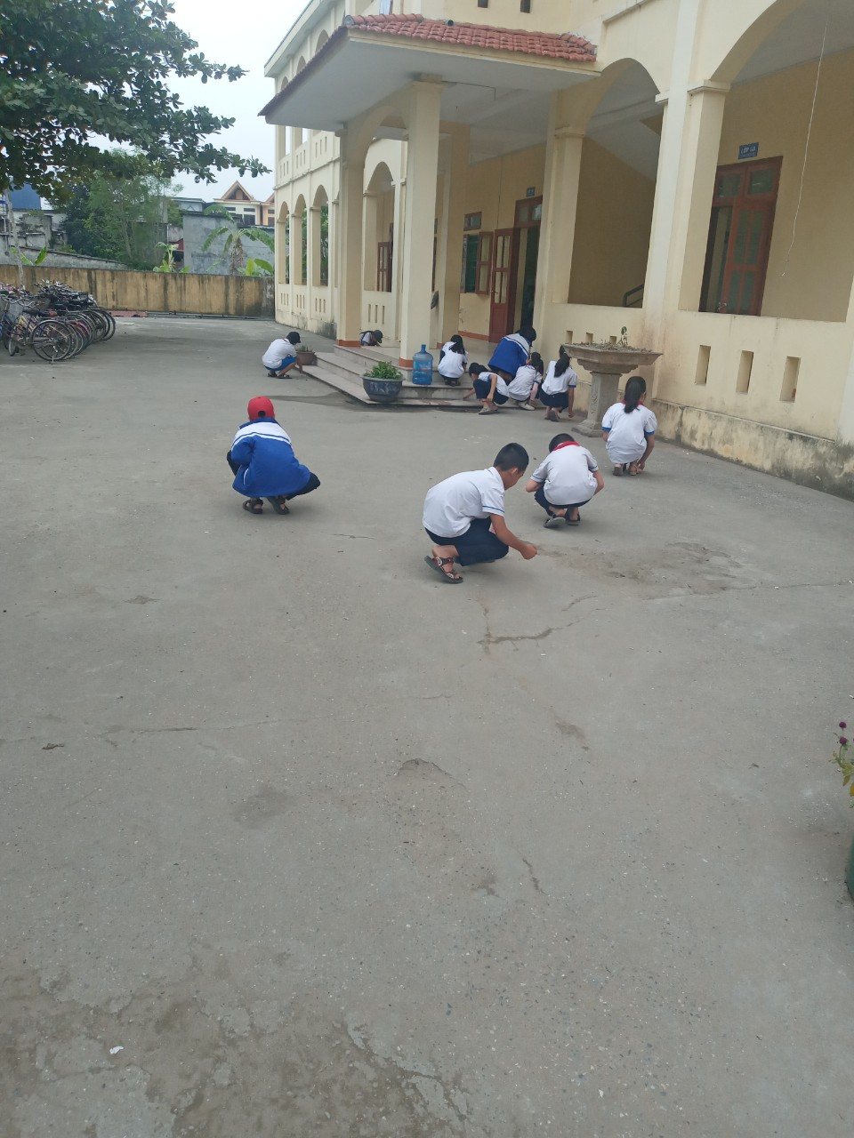

Slide 24
Đọc diễn cảm
H đọc thầm bài và thảo luận theo nhóm 4 (Thời gian 3’):
- Tìm tiếng, từ cần nhấn giọng trong bài
- Tìm hiểu cách đọc đoạn , đọc diễn cảm cả bài, luyện đọc cho nhau nghe.

Slide 25


